Slide 1

GOES SUSTAINABLE

Slide 2



Gestaffeltes Kostenmodell
All in One
Sustainability Rewards

Slide 3

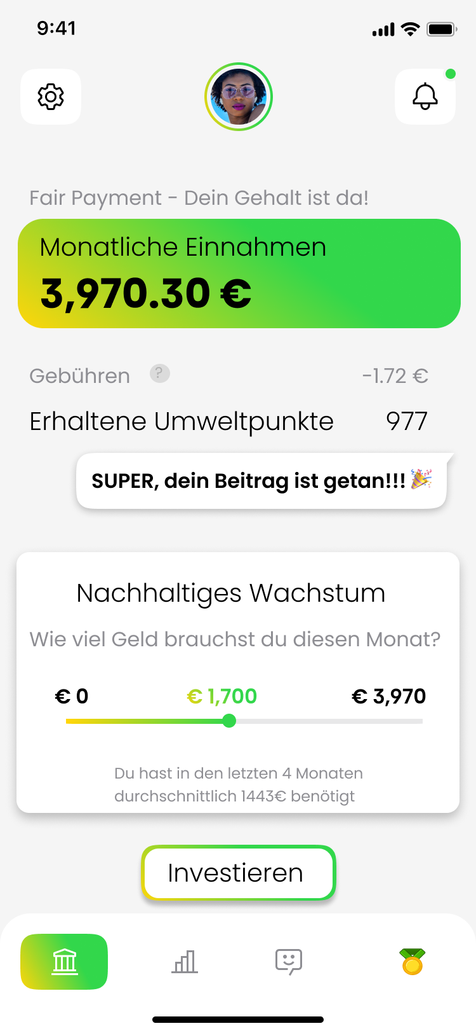
Einkommensbasiertes Kontenmodell
ESG
Social

Slide 4
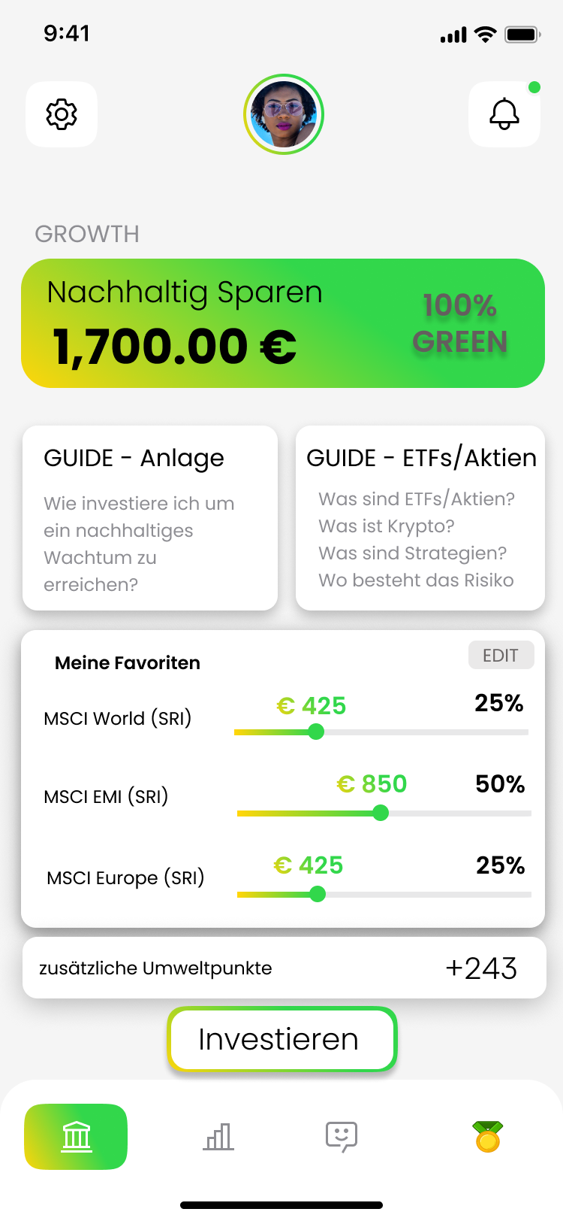
Sustainable Growth for Everyone

Slide 5
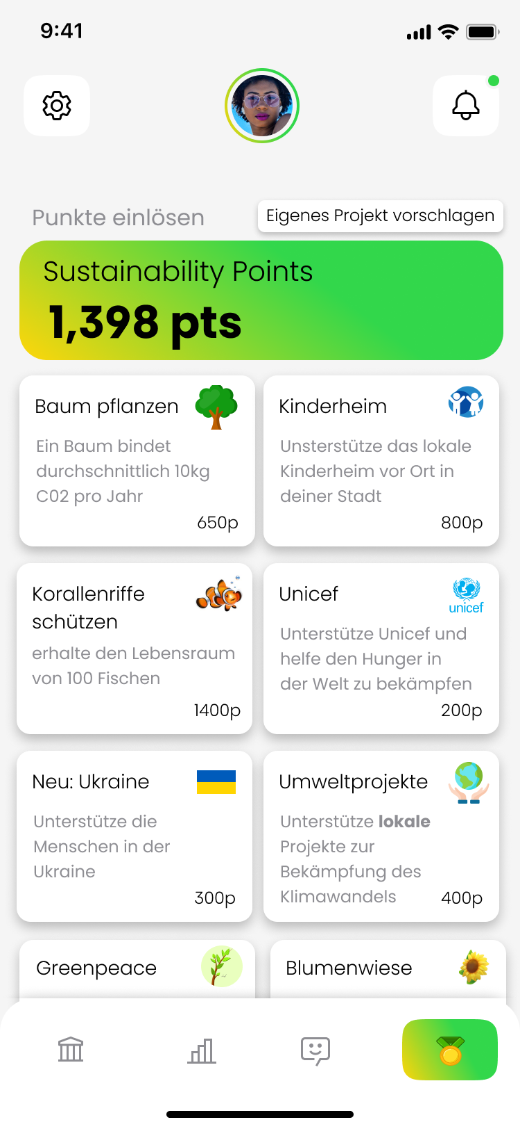
Sustainability
Payback

Slide 6
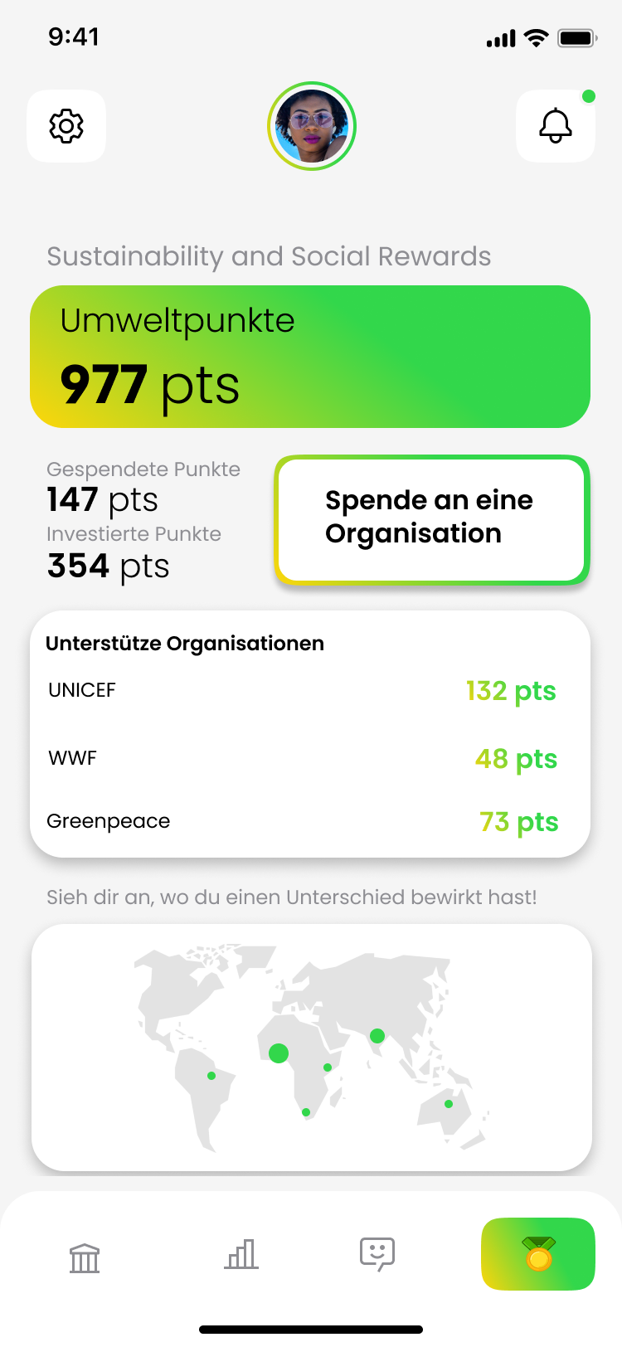
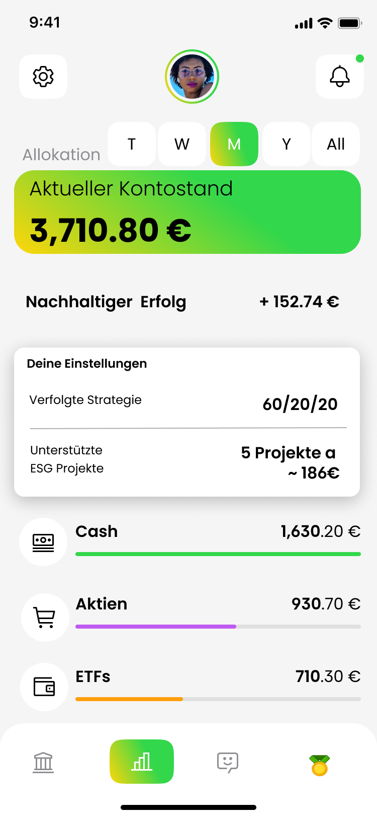
Überblick
Transparenz

Slide 7
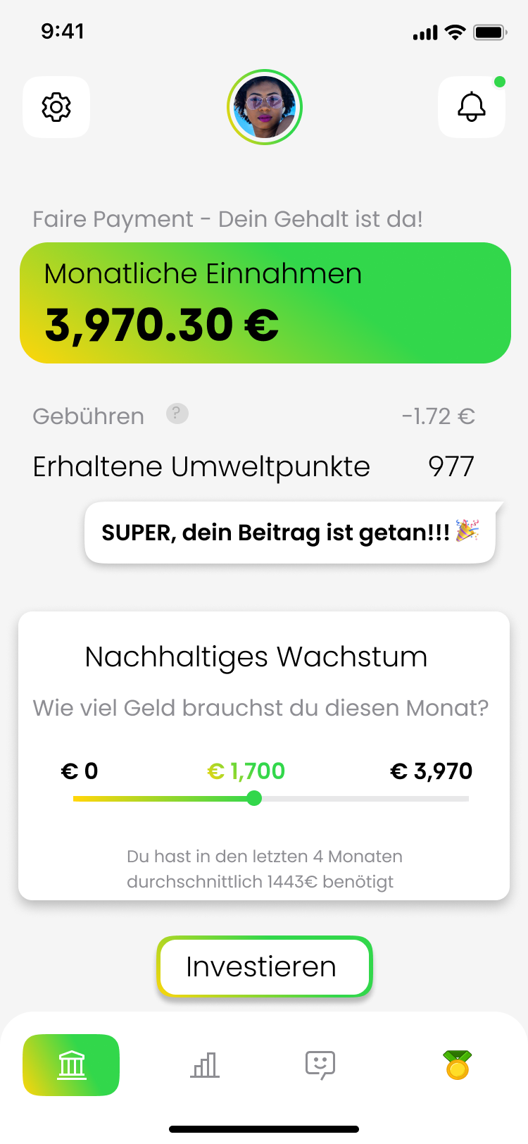
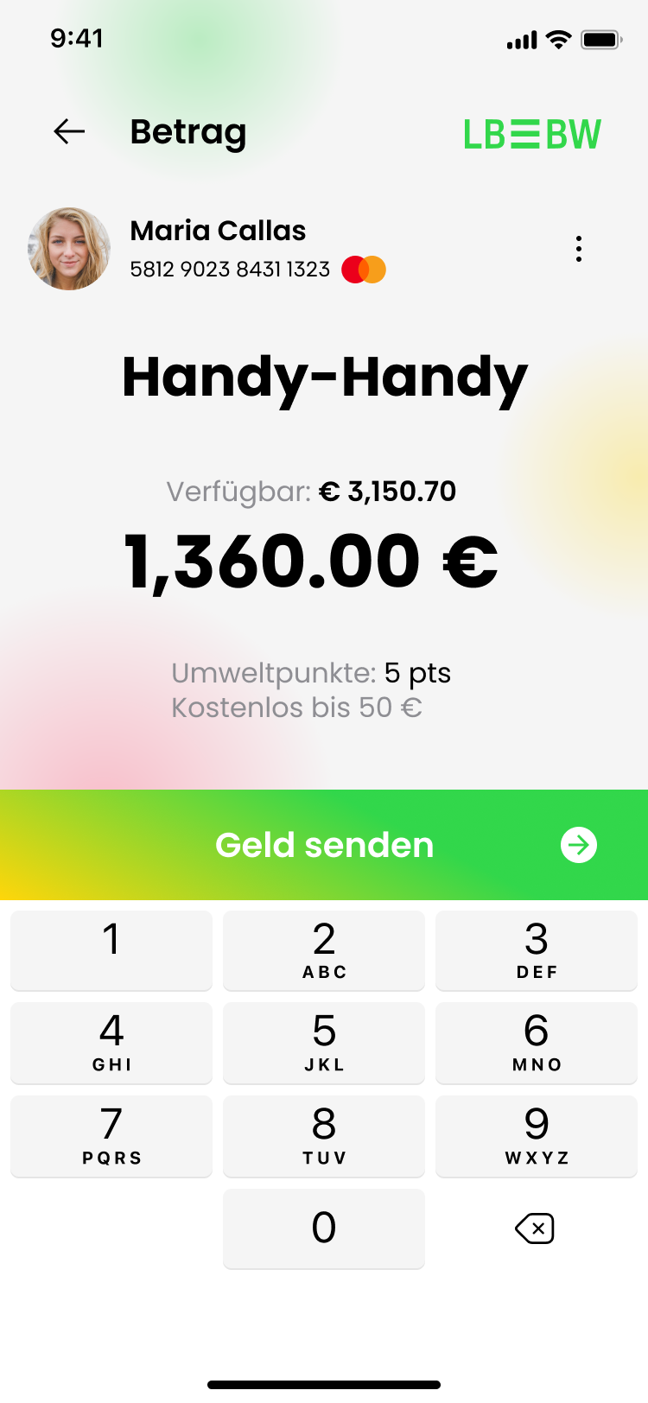
GOES SUSTAINABLE

Slide 8
Einkommensbasierte Kontenmodell
Gebühren prozentual berechnet (bis 2000€ komplett kostenlos)
→ Unterstützung niedriger und mittlerer Einkommen
Kontoumsätze führen zu Umweltpunkten
ESG
Social
Nachhaltiges Vermögenswachstum jedem direkt ermöglichen
Schieberegler, wie viel Geld man investieren will (mit Empfehlung auf Basis der Vormonatsausgaben)

Slide 9
Anzeige wie viel wirklich „grün“ ist
Sustainable Growth for Everyone
Schieberegler für prozentuale Gewichtung
Zusätzliche Umweltpunkte fürs investieren
+ weiterer Income-Stream durch „Spread“

Slide 10
Eigene lokale Projekte vorschlagen
Punktesystem um Umwelt- aber auch Sozialprojekte lokal und global zu unterstützen.
Sustainability
Payback
Direkt auf Krisen reagieren können

Slide 11
Transparenz
Wo das Geld hingeht
Überblick
Wo das Geld ist

